Slide 1


Slide 2
OBJETIVOS

Slide 3

OBJETIVO DE LA SISTEMA
Ayudar a los adultos mayores y personas en estado de enfermedad que se encuentren en la necesidad de solicitar ayuda para su cuidado.

Slide 4
OBJETIVO DEL APLICACIÓN
Facilitar la interacción de personas no familiarizadas con las aplicaciones móviles.

Slide 5
USUARIOS
👨👩

Slide 6
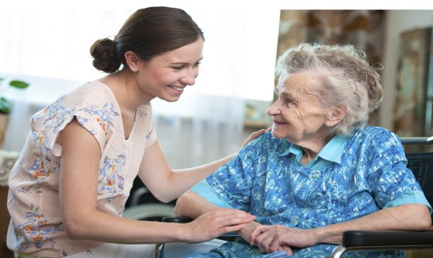
USUARIOS
ADULTOS MAYORES
AUXILIARES

Slide 7
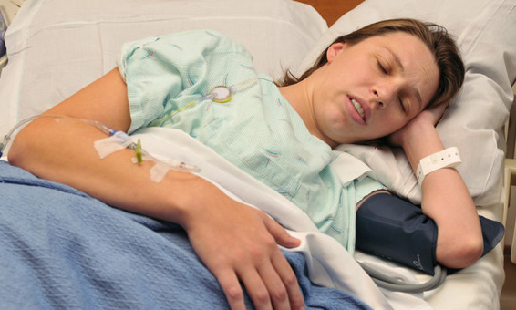
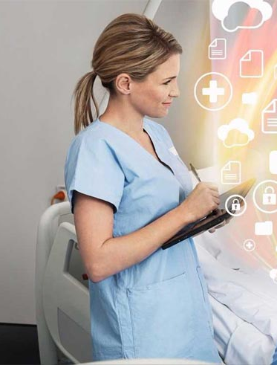
USUARIOS
PACIENTES
CUIDADORES

Slide 8
APPS SIMILARES

Slide 9
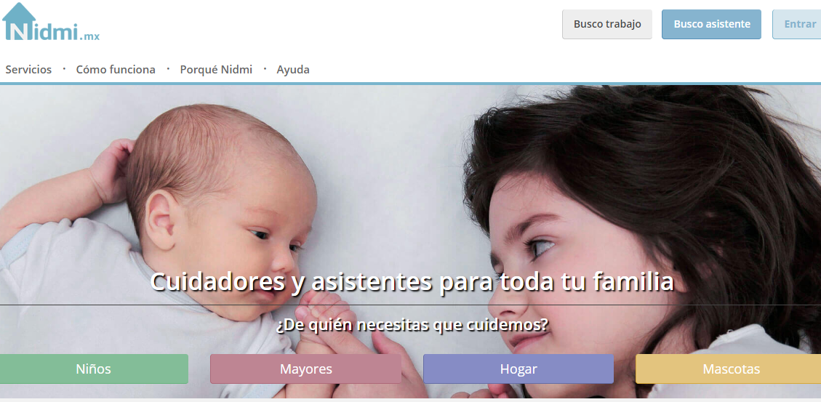
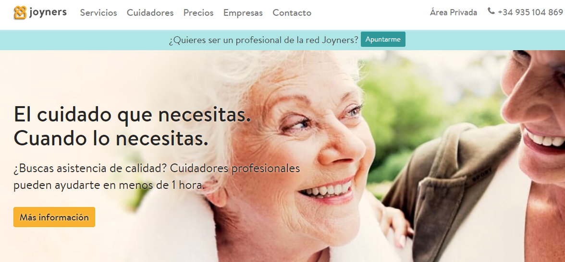

SOLUCIONES SIMILARES
NIDMI
Aplicación web que cuenta con opciones de cuidadores de niños, de hogar, de adultos mayores y de mascotas.
Aplicación móvil para la reserva de cuidadores titulados para todo el mundo.

Slide 10
ELEMENTOS DE INNOVACION

Slide 11
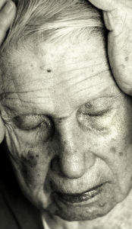
INNOVACIÓN
Amigable con los usuarios con capacidades limitadas o que tengan poca experiencia con la tecnología.

Slide 12
MOTIVACIÓN
Ayudar a los auxiliares de enfermería a poder brindar sus servicios.

Slide 13
Perfiles, Personas y Escenarios

Slide 14
PERSONAS
Auxiliar de enfermería
Dependientes

Slide 15
Escenarios
Una persona busca crear un perfil para la aplicación como paciente.
Una persona busca crear un perfil para la aplicación como cuidador.

Slide 16
ROLES Y RESPONSABILIDADES

Slide 17
ROLES Y RESPONSABILIDADES
Líder del equipo (Héctor)
Diseñador Gráfico(Esthefany)
Programador(Gerardo)
Tester(Erick)

Slide 18
Productos/ Artefactos resultantes
Creación de una maqueta de la aplicación web/aplicación móvil.
Documento de Especificación de Requisitos
UML

